Slide 1

第 33 课
信息系统安全管理
https://study.wjszzx.com.cn/

Slide 2


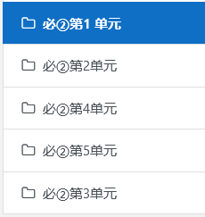
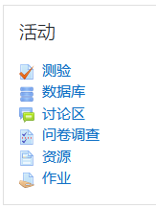
注意！！！
每次课前先登录“学习在线”平台
账号:2020llXXXX（饭卡号）
密码:姓名(小写全拼)@1943
每节课带上三件套：
课本+笔记本+笔
测验进入方式
左侧栏
右侧活动版块

Slide 3
一、信息系统安全事件发生的原因

Slide 4
信息系统安全事件发生的原因 P130
信息系统安全事件发生的原因主要有以下三个方面：
1. 信息设备使用人员认识不足；
2. 信息设备使用人员操作不当；
3. 不法分子恶意攻击。

Slide 5
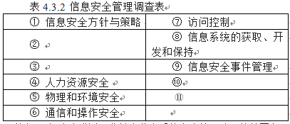
信息安全管理标准 P131
ISO/IEC 27000 系列标准是由国际标准组织与国际电工委员会共同发布的国际公认的信息安全管理标准，为各种类型的组织引进、实施、维护和改进信息安全管理提供了最佳实践和评价规范。
ISO/IEC 27002 《信息技术·安全技术·信息安全管理体系实践准则》标准中，将信息安全管理的内容主要概括为11个方面。
组织信息安全
资产管理
业务持续性管理
符合性

Slide 6

二、信息系统安全管理
ABOUT US

Slide 7
1. 人员的安全管理 P132
高度重视人员安全问题·加强内部人员的安全管理，包括以下几个方面：
（1）对工作申请者实施背景检查；
（2）签订雇佣合同和保密协议；
（3）加强在职人员的安全管理；
（4）严格控制人员离职程序，立即撤销离职者的访问权限。

Slide 8
2. 信息系统的安全管理 P132
信息系统安全管理的阶段（事先防御、实时监测、事后响应）；
所属阶段 | 校园安全防护 | 信息系统安全管理
事先防御 | 围墙隔离 门卫核查 特殊接送 | 网络隔离 访问控制 加密传输
实时监测 | 视频监控 保卫巡逻 火灾探测 | 病毒监控 入侵检测 系统/用户行为监控
事后响应 | 报警、急救 事故认定、问责 修复、加固 | 报警、急救 取证、问责 修复、加固

Slide 9
3. “技术”和“管理” P132
大多数信息系统安全事件的发生和安全隐患的产生，既有技术上的原因，也有管理上的问题。
技术是实现安全目标的手段，管理是选择、实施、使用、审查包括技术措施在内的安全手段的整个过程，是实现信息安全目标的必由 之路。
我国于2016年11月7日颁布了《中华人民共和国网络安全法》

Slide 10
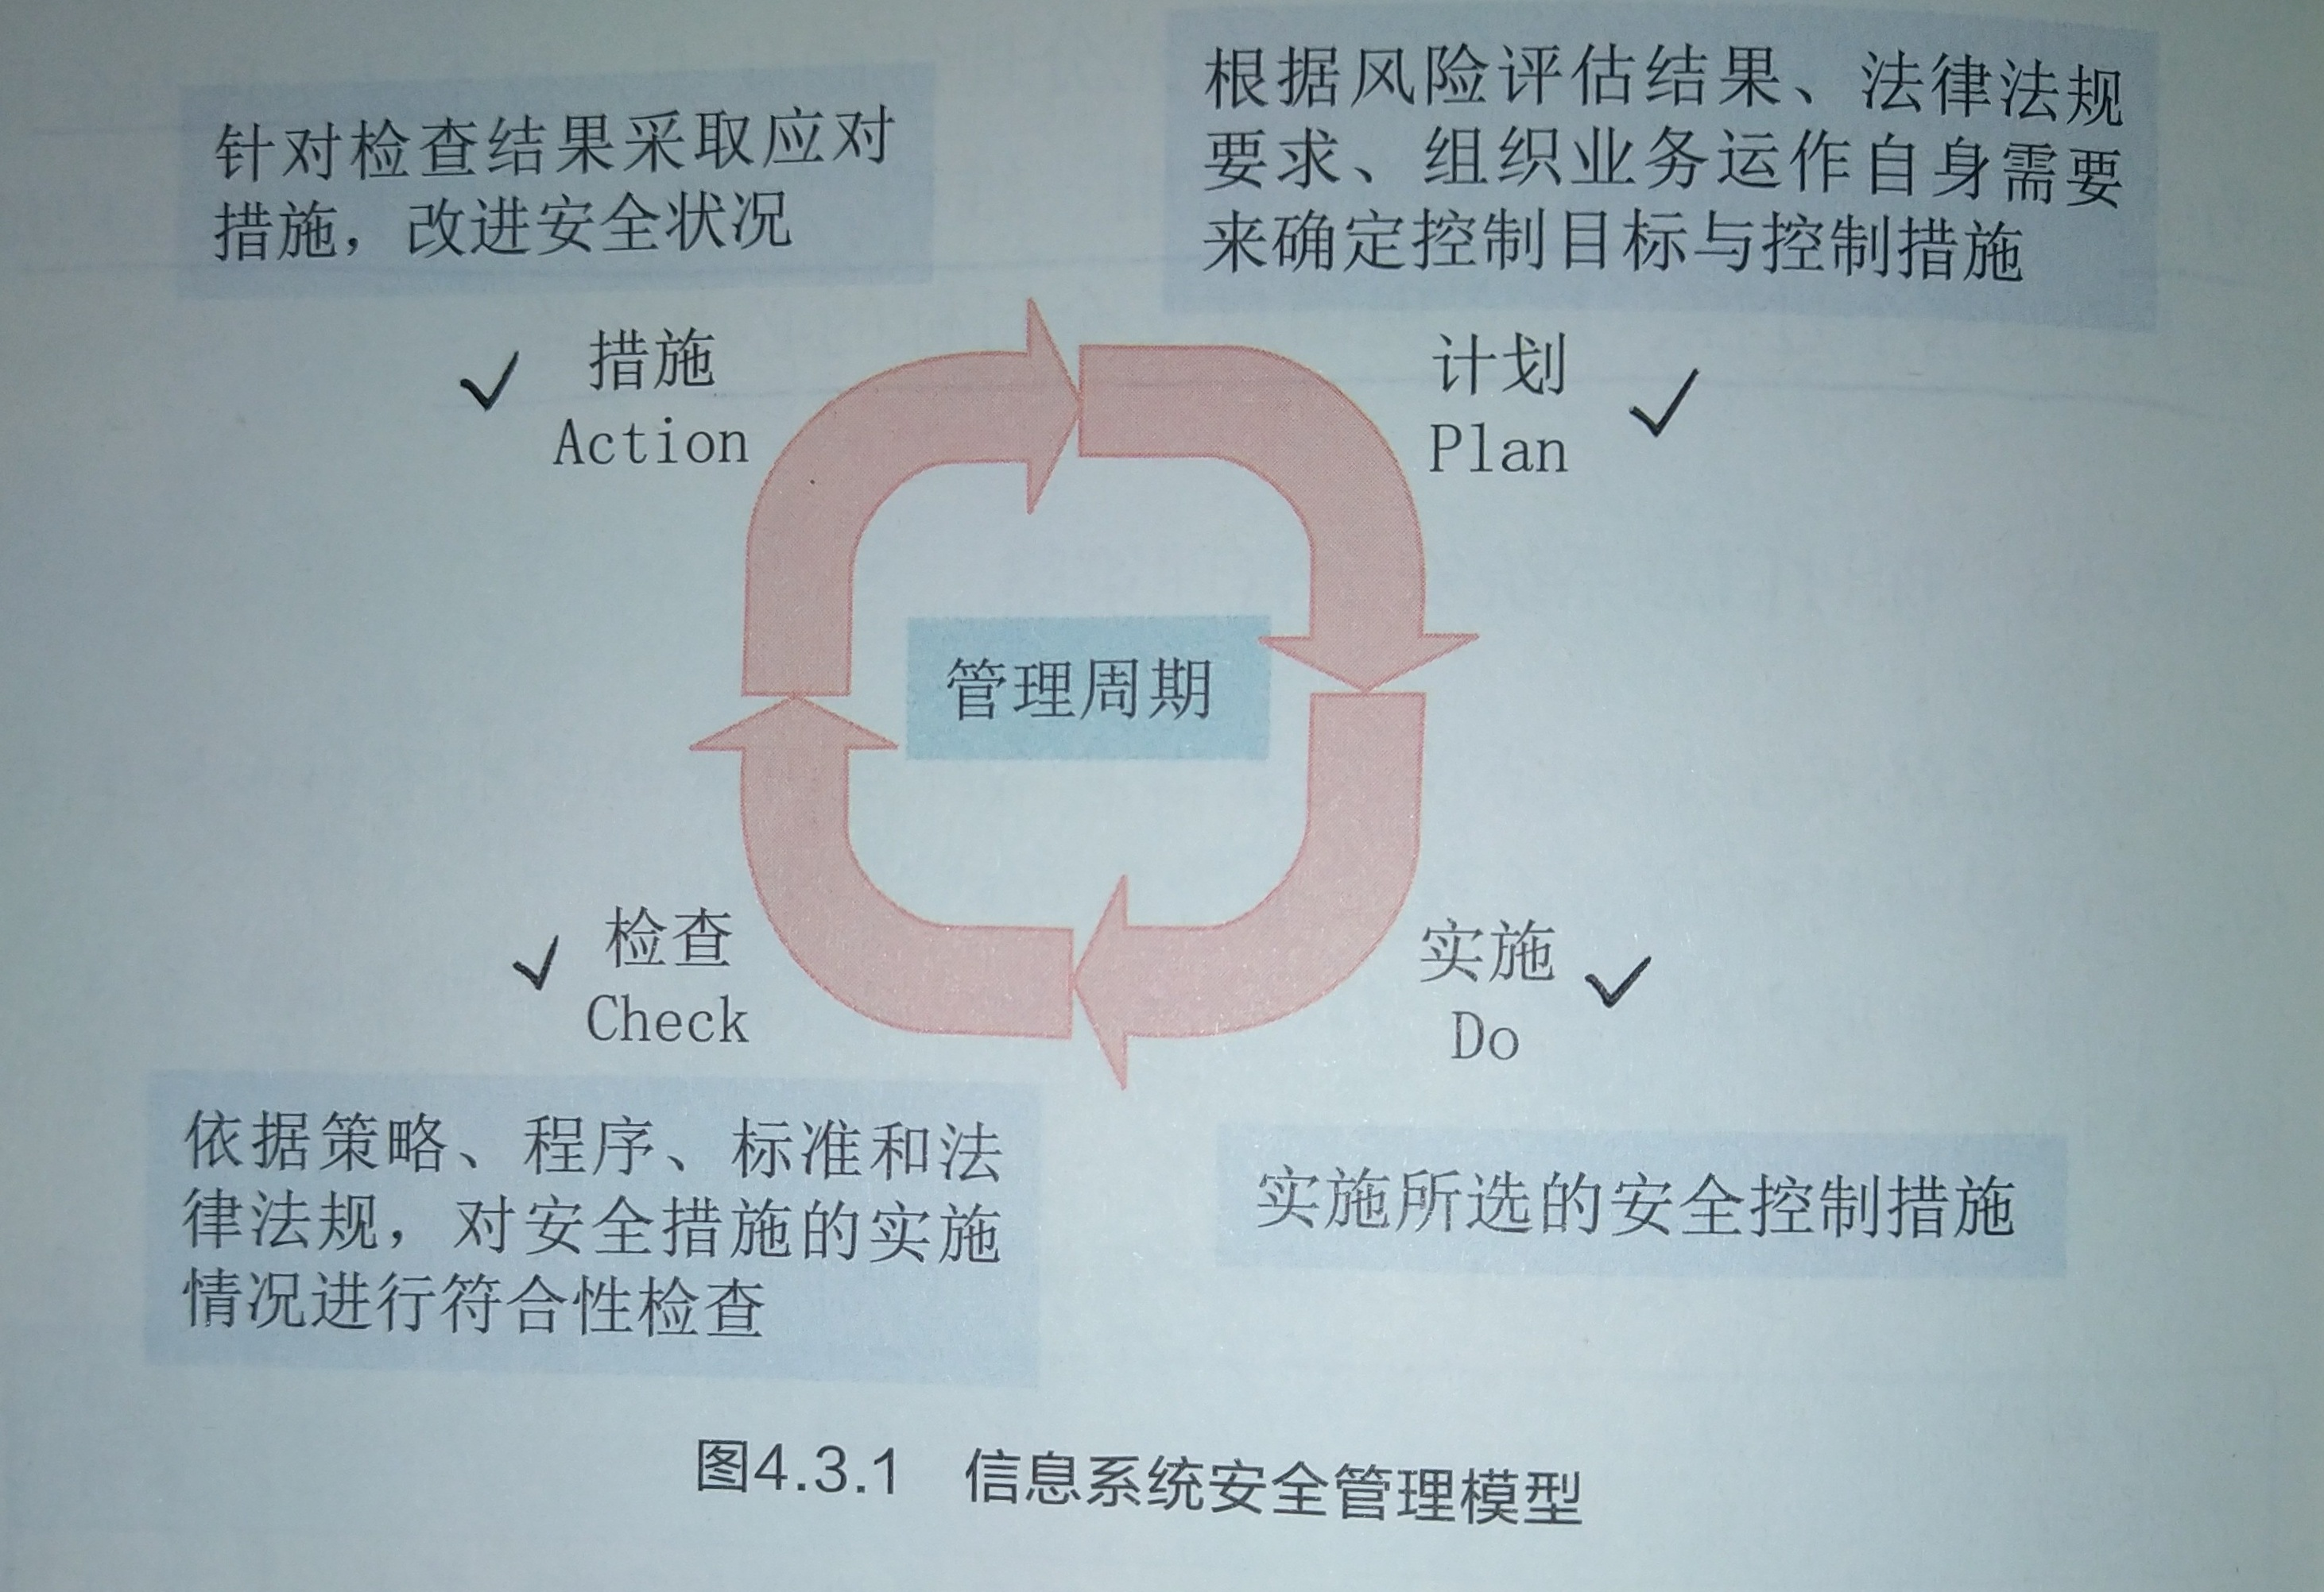
4. 信息系统安全管理模型 P133
计划、实施、检查、措施

Slide 11
5. 信息系统安全管理决策要点 P134
① 制定信息安全管理方针和多层次的安全策略；
② 通过风险评估来充分发掘组织真实的信息安全需要；
③ 遵循预防为主的理念；
④ 加强人员的安全意识和安全教育；
⑤ 足够重视并提供切实有效的支持；
⑥ 持有动态管理、持续改进的思想；
⑦ 以业务持续发展为目标，达成信息安全控制的力度、使用的便利性以及成本投入之间的平衡

Slide 12
THANK YOU
https://study.wjszzx.com.cn/

